Slide 1

1.2 有理数及其大小比较
七年级数学上册
从整数到有理数的进阶之旅 · 探索数的大小奥秘，构建严谨的数学逻辑思维体系
Notes:
大家好，欢迎来到今天的数学课堂。今天我们将一起探索一个全新的领域——有理数。在小学阶段，我们认识了整数和分数，那么引入负数之后，数的世界发生了怎样的变化？我们又该如何去理解和比较这些新的数呢？这节课，我们将揭开有理数的神秘面纱。

Slide 2




学习目标
01 知识与技能
02 过程与方法
03 情感与价值
• 理解有理数的定义，掌握其分类标准与方法；
• 掌握数轴三要素，能准确用数轴表示有理数；
• 理解相反数与绝对值的几何及代数意义；
• 熟练运用数轴法与法则法比较有理数大小。
• 结合温度、海拔等生活实例，体会引入负数的必要性；
• 通过动手绘制与观察数轴，感悟“数形结合”思想；
• 在合作探究中，培养将实际问题转化为数学问题的能力。
• 在严谨的分类讨论中，培养逻辑思维的严密性；
• 感受数学符号的简洁之美与逻辑推理的魅力；
• 建立数学来源于生活、服务于生活的认知观念。
Notes:
通过本节课的学习，我们希望大家能够达成以下目标。首先，在知识与技能方面，我们要掌握有理数的概念、分类，理解数轴、相反数和绝对值，并学会比较有理数的大小。在过程与方法上，我们将通过生活实例和动手画图，感受数学与生活的联系，体会数形结合的思想。最后，希望大家能在学习中培养严谨的思维，感受数学的魅力。

Slide 3
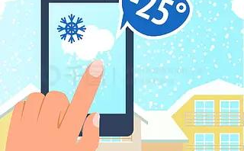

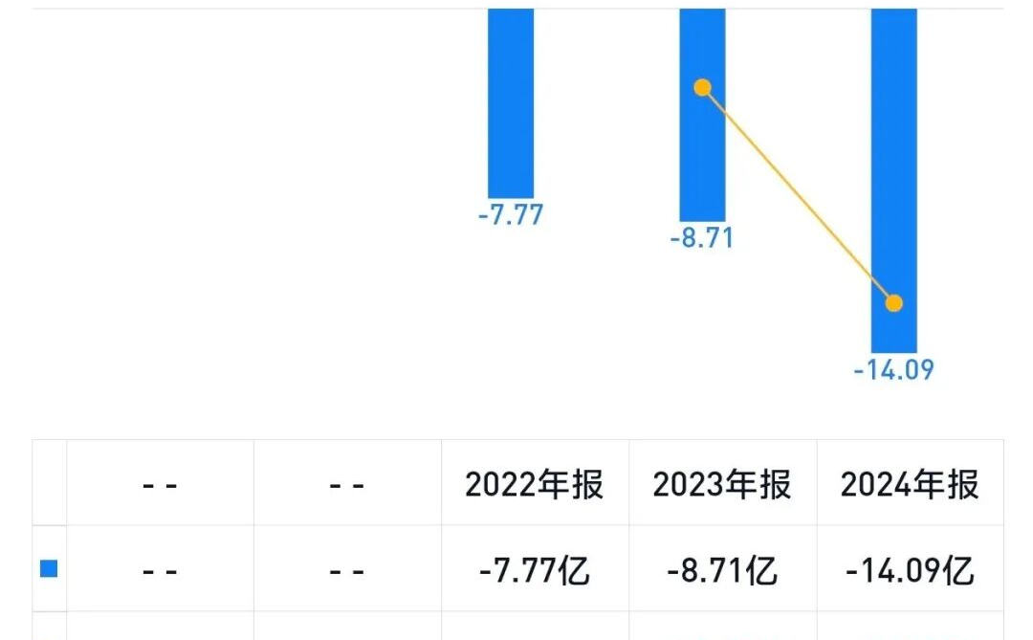
情境导入：生活中的负数
01 气温冷暖
02 地势高低
03 财务盈亏
-10℃ / -15℃
+8848m / -11034m
+2300元 / -125元
比0摄氏度还要低的温度，用负数表示寒冷的程度。数值越小，代表天气越寒冷。
以海平面为基准，正数代表高于海平面的高度，负数则代表低于海平面的深度。
正数表示盈利或收入进账，负数表示亏损或资金支出，是记录经济活动的重要方式。
核心发现：像 -10、-15、-11034 这样带有“-”号的数叫做负数，它们专门用来表示与正数意义相反的量，是我们描述生活中相反状态的有力工具。
Notes:
在正式学习新知识之前，我们先来看几个生活中的场景。天气预报里的零下温度，地理中的海拔高度，还有财务里的盈亏记录，这些都出现了一种我们不太熟悉的数，它们带着一个“-”号。这些数到底是什么意思呢？它们和我们以前学的数有什么关系？这就是我们今天要探讨的问题。

Slide 4


正数、负数与零
01 正数
02 负数
03 零 (0)
像 10、8848.86、2300 这样大于0的数。正数前面的“+”号通常省略不写，它代表着生活中“有”或“盈余”的量。
像 -10、-155、-125 这样小于0的数。前面的“-”号是它的标志，不能省略，常用来表示与正数意义相反的量。
它是正数与负数的分界点。0 既不是正数，也不是负数。它代表着“基准”或“没有”的状态。
💡 课堂思考与互动
生活中的正负数：请试着举出2-3个例子，比如温度、海拔高度、财务收支等，并和同桌分享你的想法。
概念辨析：“一个数不是正数就是负数”这句话对吗？为什么？ 答：不对，因为0既不是正数也不是负数。
Notes:
通过刚才的例子，我们引出了正数和负数的概念。大于0的数就是正数，小于0的数就是负数。而0，它是一个非常特殊的数，它既不是正数，也不是负数，是划分正数和负数的界限。大家思考一下，“一个数不是正数就是负数”这句话对吗？对的，因为还有0这个特例。

Slide 5
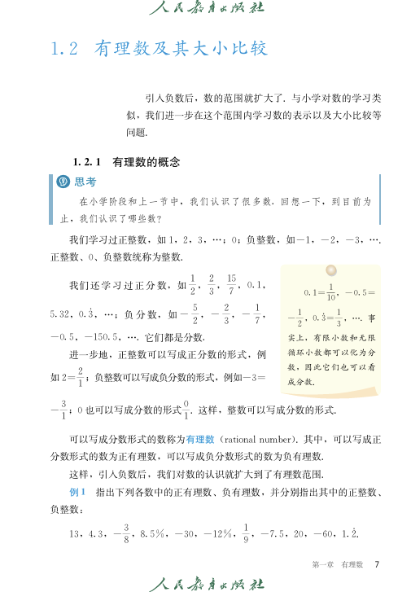
有理数的定义与分类
▍ 核心定义：数系的基石
整数（正整数、0、负整数）和分数（正分数、负分数）统称为有理数。 本质特征：所有有理数都可以表示为两个整数之比（m/n，n≠0）的形式。
01 按【定义】分类
整数：正整数、0、负整数 分数：正分数、负分数 💡 提示：有限小数与无限循环小数 均可转化为分数形式
02 按【性质】分类
正有理数：正整数 + 正分数 0：既非正数也非负数 负有理数：负整数 + 负分数 💡 提示：分类标准不同，结果维度不同
📚 教材原文参考 数系扩充的核心基础
重点辨析：“0”是有理数分类中的关键节点，它是整数但不属于正数或负数。同时，要注意区分：无限不循环小数（如圆周率π）不属于有理数，这是我们后续学习无理数的基础。
Notes:
现在我们正式给出有理数的定义：整数和分数统称为有理数。这里的整数包括正整数、0和负整数，分数包括正分数和负分数。我们可以从两个角度对有理数进行分类：一种是按定义分为整数和分数，另一种是按性质分为正有理数、0和负有理数。大家可以看屏幕上的结构图，这两种分类方式都非常清晰。

Slide 6
例题讲解：有理数的分类
题目：将下列各数分别填入相应的集合里： -1, +2, -2.3, 0, 1/2, -3/4, 150%
01 整数集合
{-1, +2, 0} 思路：包含正整数、0和负整数。
04 负数集合
{-1, -2.3, -3/4} 思路：所有小于0的数，不含0。
02 分数集合
{-2.3, 1/2, -3/4, 150%} 思路：小数、百分数均可化成分数。
05 有理数集合
包含上述所有数：{-1, +2, -2.3, 0, 1/2, -3/4, 150%} 核心总结：整数和分数统称为有理数。无论是有限小数、无限循环小数还是百分数，本质上都属于分数，因此也都是有理数。
03 正数集合
{+2, 1/2, 150%} 思路：所有大于0的数，不含0。
教材对应知识点回顾与示例
Notes:
理论学习之后，我们来看一个例题。这里有一组数，我们需要把它们分到不同的集合里。大家思考一下，-1是整数还是分数？-2.3呢？150%又属于哪一类？通过这个练习，我们可以加深对有理数分类的理解。记住，小数和百分数都属于分数范畴。

Slide 7
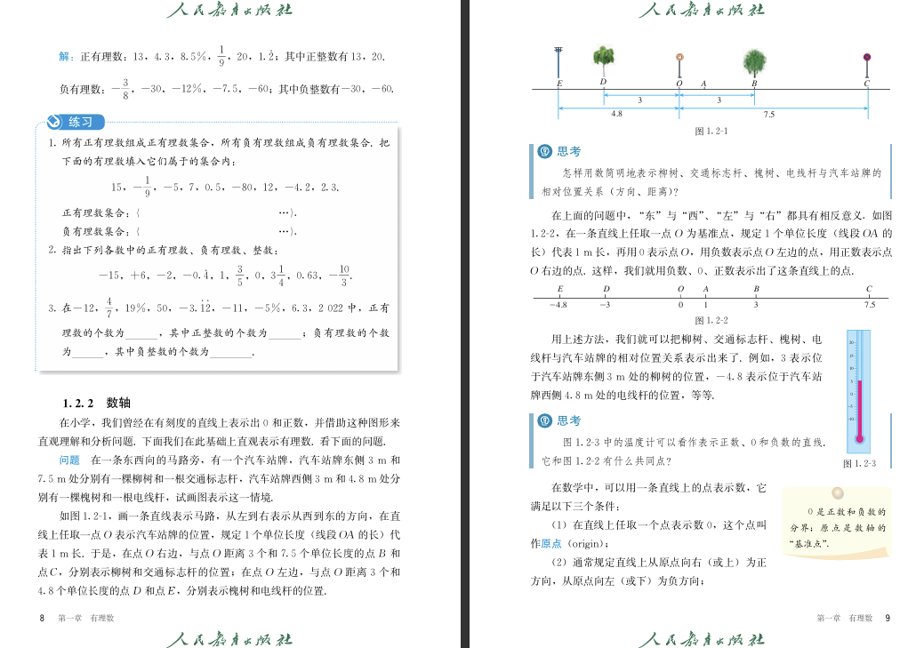



数轴的概念
📐 数轴的定义
规定了原点、正方向和单位长度的直线叫做数轴。这三个要素是构成数轴的基础，缺一不可。
1. 原点
2. 正方向
3. 单位长度
在直线上选定的基准点，专门用来表示数字 0，它是数轴上所有数的位置参照中心。
通常规定向右（或向上）为正方向，并用箭头标出，它确定了数值递增的方向。
选取统一的长度作为度量单位，从原点向两侧等距标记，保证刻度的均匀性。
🤔 思考：数与形的桥梁
我们能否用一条直线上的点来直观地表示有理数？这正是“数形结合”思想的起源，它将抽象的数字与直观的图形完美连接。
💡 关键点：原点、正方向、单位长度是数轴的“三要素”，三者缺一不可，共同构成了数轴的标准形式，是我们学习有理数的重要工具。
Notes:
接下来，我们学习一个非常重要的数学工具——数轴。数轴是一条规定了原点、正方向和单位长度的直线。这三个要素——原点、正方向、单位长度，缺一不可。数轴就像一座桥梁，把数和图形连接了起来，这就是我们常说的“数形结合”思想。

Slide 8





如何画数轴
01 画直线
02 定原点
绘制一条水平的直线，这是构成数轴的基础载体，线条需保持平直、均匀，为后续标注做好准备。
在直线上任选一点，标记为“0”，称为原点。它是数轴的基准点，决定了正数和负数的分界。
03 定方向
04 定单位
通常规定直线向右为正方向，并在直线的最右端画上箭头符号，以此区分正负数值的走向。
选取合适的长度作为单位长度，从原点开始，在直线上向左右两侧均匀地标出刻度值。
常见错误警示
容易忽视的细节：① 忘记标原点或正方向箭头；② 单位长度刻度间距不一致；③ 负数部分的顺序标反。请对照教材图例仔细检查！
Notes:
画数轴需要遵循四个步骤：一画直线，二定原点，三定方向，四定单位。大家看屏幕上的例子，有些数轴看起来不太对劲，问题出在哪里呢？有的没有原点，有的单位长度不统一。这些都是画数轴时常见的错误，大家一定要注意避免。

Slide 9
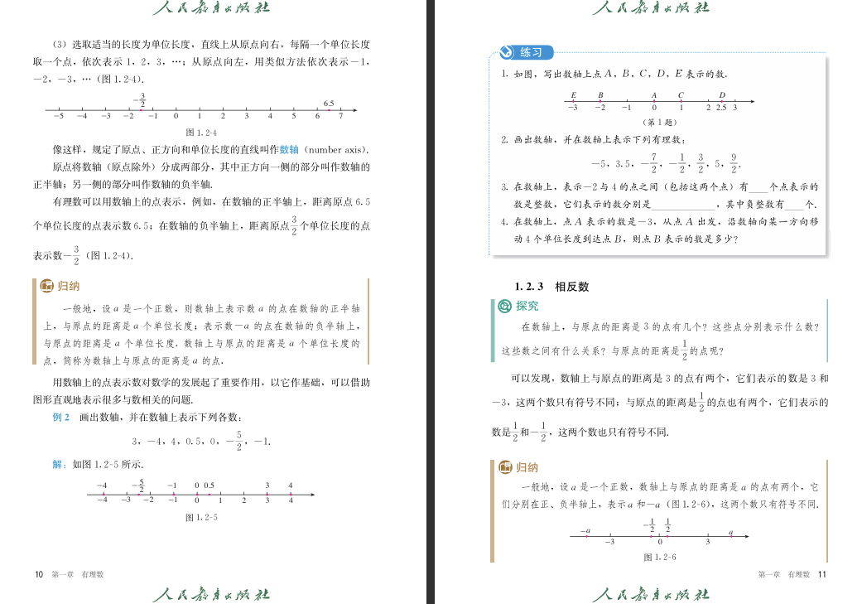




在数轴上表示数
📝 课堂例题：在数轴上标出：3，-2，-3.5，1/2，0
思考：它们分别在原点的哪一侧？距离原点多少个单位长度？
01. 定位正数 (+3)
从原点出发，向正方向数3个单位长度，标记该点。
04. 定位小数 (-3.5)
向左数3个单位，再额外向左半个单位的位置。
02. 定位负数 (-2)
从原点出发，向负方向数2个单位长度，标记该点。
05. 原点 (0)
数轴的基准点，既不是正数也不是负数，是正负的分界。
💡 核心结论
任何一个有理数（整数、分数、小数）都可以用数轴上的一个唯一的点来表示。这是“数”与“形”结合的基础。
03. 定位分数 (1/2)
向右数半个单位，位于0和1之间的中点位置。
⚠️ 易错提醒
注意单位长度的统一，标数时不要混淆左右方向。
Notes:
学会了画数轴，我们就要学会在数轴上表示数。比如要表示3，就在原点右边第3个单位处点一个点。要表示-2，就在原点左边第2个单位处点一个点。大家注意，像-3.5和1/2这样的小数和分数，也可以在数轴上找到对应的位置。这说明了一个重要结论：任何一个有理数都可以用数轴上的一个点来表示。

Slide 10
相反数的概念
01 观察发现 相同点：两数在数轴上到原点的距离相等； 不同点：分别位于原点左右两侧，正负符号相反。
02 核心定义 只有符号不同的两个数，我们称它们为互为相反数。 特别规定：0 的相反数是它本身（0）。
结合数轴直观理解： 数字在原点两侧，距离却完全相等
03 课堂速练 快速抢答：请说出下列各数的相反数。 ① 6 ② -8 ③ 0 ④ -(-3) （思考：先化简）
Notes:
现在我们来看数轴上一些有趣的点。大家看2和-2，它们到原点的距离都是2，但一个在左边，一个在右边，符号相反。像这样只有符号不同的两个数，我们就称它们互为相反数。特别地，0的相反数是0。大家快速说出6、-8、0的相反数是什么？那么-(-3)的相反数呢？我们需要先化简，-(-3)等于3，所以它的相反数是-3。

Slide 11
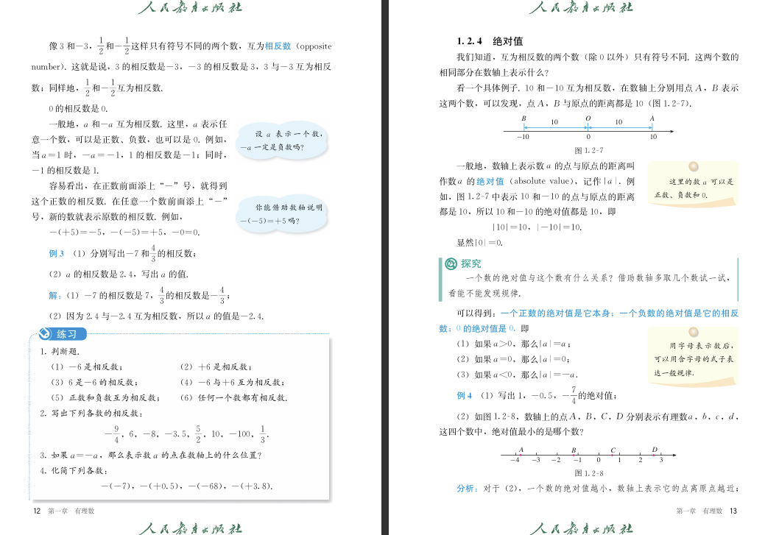
相反数的几何意义
01 核心几何特征 在数轴上，表示互为相反数的两个点，必定位于原点两侧，且它们到原点的距离完全相等。这是相反数最直观的几何表达。
02 代数定义与举例 若有理数为 a，则其相反数记为-a（读作“负a”）。 • 当 a = 3 时，相反数为 -3； • 当 a = -3 时，相反数为 -(-3) = 3（体现“负负得正”）； • 特殊情况：0 的相反数仍是 0，因为原点到自身的距离为 0。
教材直观图示： 互为相反数的两个点在数轴上关于原点中心对称
💡 关键点：相反数是成对出现的，它们只有符号不同，绝对值（即距离）完全相同。
Notes:
从几何角度看，相反数非常直观：它们就是数轴上关于原点对称的两个点。如果用字母a来表示一个有理数，那么它的相反数就是-a。这里的a可以是正数、负数，也可以是0。比如当a是-3时，-a就等于3，这正好验证了负负得正的规律。

Slide 12




绝对值的几何意义
核心思考
数学定义
在数轴上，一个数所对应的点与原点的距离，该如何用简洁的数学符号来量化表示呢？
数轴上表示数 a 的点与原点的距离，叫做数 a 的绝对值，记作|a|。“距离”是绝对值的几何内核。
典型示例
重要结论
从教材图示中可以直观看到：无论数在原点左侧还是右侧，我们关注的是它到原点的“距离”这一非负属性，这正是绝对值的几何本质。
|+2| = 2，|-2| = 2，|0| = 0。 互为相反数的两个数，绝对值相等；原点到自身的距离为0。
距离不可能为负，因此任何数的绝对值都是非负数，即： |a| ≥ 0（a 为任意实数）。
Notes:
我们刚才提到了“距离”，在数学中，我们用“绝对值”来表示一个数在数轴上对应的点到原点的距离。绝对值用符号“| |”表示。比如，+2和-2到原点的距离都是2，所以它们的绝对值都是2。因为距离不可能是负数，所以任何数的绝对值都是非负数。

Slide 13



绝对值的代数定义
结合教材原文与数轴图示，直观理解绝对值的“非负性”本质，将代数定义与几何意义建立联系。
正数的绝对值是它本身 代数语言：若 a > 0，则 |a| = a 实例验证：|5| = 5，|+2.8| = 2.8
负数的绝对值是它的相反数 代数语言：若 a < 0，则 |a| = -a 实例验证：|-5| = 5，|-3.2| = 3.2
0 的绝对值是 0 代数语言：若 a = 0，则 |a| = 0 实例验证：|0| = 0，是绝对值的基准点
💡 易错点解析：多重符号化简
计算：-|-4| = ? 步骤：先算内层绝对值 |-4| = 4，再算外层符号 -4。 结论：结果为-4。切记：先处理绝对值，再看外部符号！
Notes:
从几何意义出发，我们可以总结出绝对值的代数计算法则。简单来说就是：正数的绝对值是它自己，负数的绝对值是它的相反数，0的绝对值是0。大家看这个例题，-|-4|等于多少？这里要注意运算顺序，先算绝对值得到4，再取相反数，所以结果是-4。

Slide 14
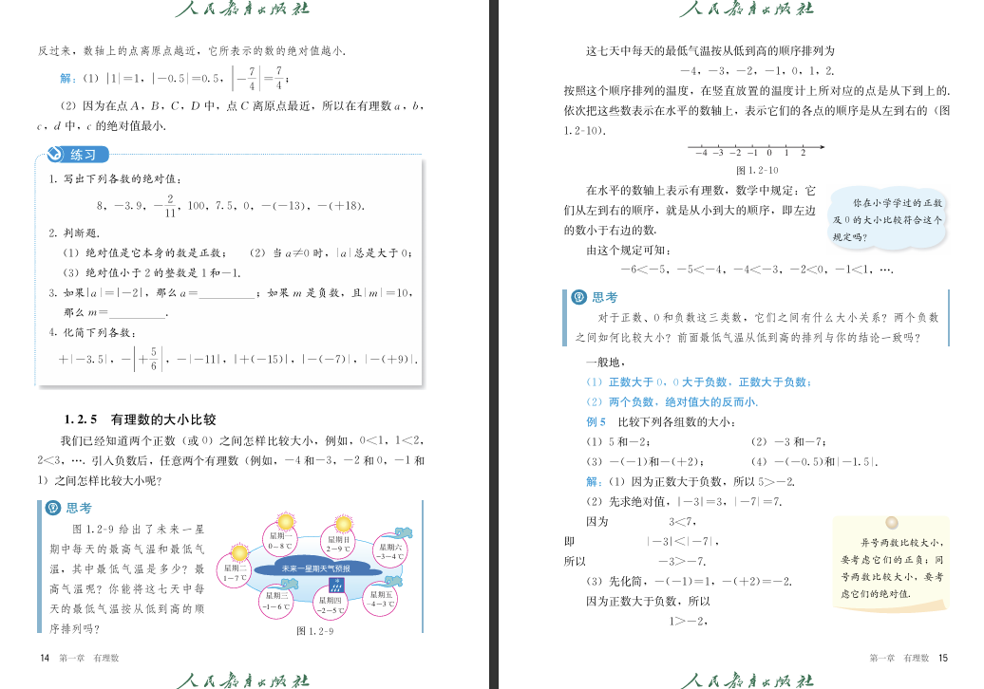



利用数轴比较大小
01 核心法则：位置决定大小
在数轴上表示的两个数，右边的数总比左边的数大。这是判断有理数大小的“黄金标准”。
02 直观示例：一目了然
观察数轴上的排列：-3 < -1 < 0 < 2 < 4 从左向右，数值依次递增；正数永远大于0，负数永远小于0。
教材直观呈现： 通过温度计与数轴的类比， 将抽象的数字大小转化为直观的位置关系， 帮助我们快速理解数的排列规律。
03 速记口诀：右大左小
无需死记硬背，只需看位置：越往“右”走数越大，越往“左”走数越小。就像我们排队，排在后面的人位置更“大”。
Notes:
学会了数轴，比较数的大小就变得非常直观了。大家记住这个法则：在数轴上，右边的数永远比左边的数大。就像我们排队，排在右边的人位置更靠后。所以，我们只需要把要比较的数在数轴上表示出来，它们的大小关系一目了然。

Slide 15




利用法则比较大小
01. 正负数与 0 的基础关系
核心逻辑：正数 > 0 > 负数。所有正数都大于负数。 示例：5 > 0，-3 < 0，因此 5 > -3。
02. 两个正数比较大小
遵循常规逻辑：绝对值大的数更大。 示例：|7| = 7，|5| = 5，因为 7 > 5，所以 7 > 5。
03. 两个负数比较大小（重点易错）
教材实例参考：直观理解有理数比较逻辑
特殊规则：绝对值大的数反而更小。 示例：|-7| = 7，|-5| = 5，因为 7 > 5，所以 -7 < -5。
记忆口诀：“正数大于零，负数小于零，正数大于负数；两负相比较，绝对值大的反而小。”
Notes:
除了用数轴，我们还可以直接根据法则来比较大小。这些法则非常重要：正数大于0，负数小于0，正数大于负数。两个正数比较，绝对值大的就大。最关键的是两个负数比较，绝对值大的那个数反而更小。大家可以记一下这个口诀，帮助记忆。

Slide 16
例题讲解：比较大小
01. 符号化简与正负判定
题目：比较 -(-1) 与 -(+2) 的大小
解析：先化简符号得：-(-1)=1，-(+2)=-2。根据“正数大于一切负数”的法则，因为 1 是正数，-2 是负数，所以结论为：-(-1) > -(+2)。
02. 负数比较：看绝对值大小
结合教材中的经典例题，我们通过两个典型场景来深入理解有理数比较大小的规则。掌握“先化简、再比较，负数看绝对值”的解题逻辑是关键。
题目：比较 -8/9 与 -7/8 的大小
解析：负数比较先算绝对值：|-8/9|=64/72，|-7/8|=63/72。因为 64/72 > 63/72，根据“两个负数，绝对值大的反而小”，所以结论为：-8/9 < -7/8。
Notes:
我们来看两个稍微复杂一点的例子。第一题，-(-1)和-(+2)，我们需要先化简，得到1和-2，然后根据正数大于负数的法则判断。第二题是两个负数比较，-8/9和-7/8，我们需要先比较它们的绝对值，通分后发现8/9大于7/8，根据“两个负数，绝对值大的反而小”，所以-8/9小于-7/8。

Slide 17
知识梳理
01 有理数的概念与分类
02 数轴的核心要素
定义：整数和分数的统称，是整数和分数的集合。 分类：按定义分（整数、分数）；按性质分（正有理数、0、负有理数）。
三要素：原点、正方向、单位长度（三者缺一不可）。 作用：直观表示数的位置，是理解有理数的几何工具，也用于比较大小。
03 相反数的双重意义
04 绝对值的意义与性质
代数定义：只有符号不同的两个数互为相反数。 几何意义：在原点两侧，且到原点距离相等；特别地，0的相反数是0。
几何意义：数轴上表示数a的点与原点的距离（距离非负）。 代数性质：正数的绝对值是本身，负数是其相反数，0的绝对值为0。
05 有理数大小比较的两种方法
数轴比较法：利用数轴直观判断，右边的数总比左边的数大，越向右数值越大。
法则比较法：正数永远大于0，0永远大于负数；两个负数比较时，绝对值大的数反而小。
Notes:
好了，我们来梳理一下本节课的知识点。我们学习了有理数的定义和两种分类方法；认识了数轴及其三要素；理解了相反数和绝对值的概念及几何意义；最后掌握了比较有理数大小的两种方法。这些知识点环环相扣，构成了有理数知识体系的基础。

Slide 18
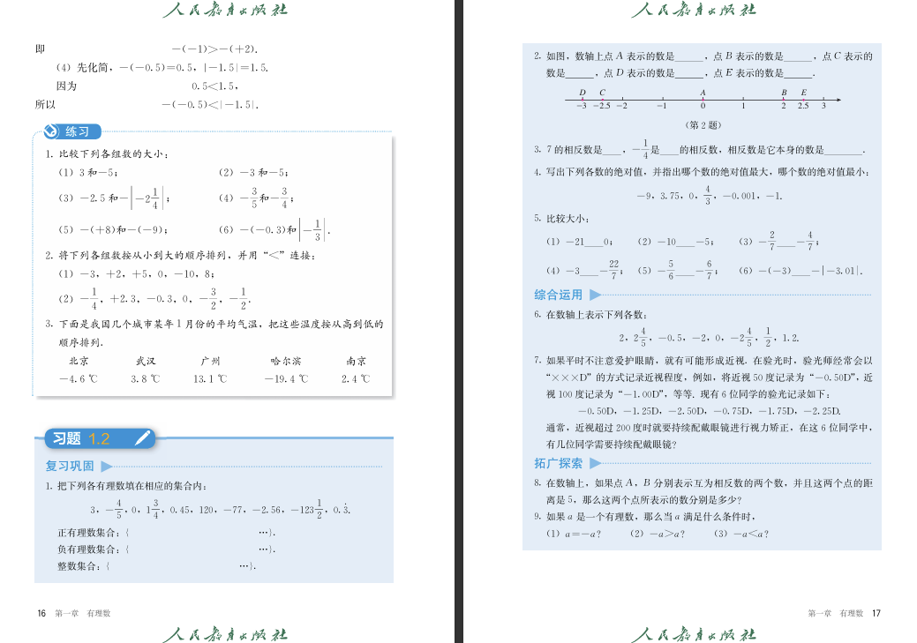
课堂练习
01 判断题 · 概念辨析
① 一个数的绝对值一定是正数 (×，0的绝对值为0) ② 任何有理数都有相反数 (√)
③ 绝对值相等的两数相等 (×，如 |2|=|-2|，但 2≠-2)
02 填空题 · 基础计算
① -5的相反数是5； ② |-10| =10； ③ 比较大小：-3>-π (π≈3.14，|-3|<|-π|)
通过基础判断、计算填空与数轴应用三类题型，全面巩固对绝对值、相反数及有理数大小比较的理解。请结合教材例题，独立思考完成。
03 解答题 · 数轴应用
在数轴上表示 -4, -1.5, 0, 2, 3.5，并按从小到大排列：
答案：-4 < -1.5 < 0 < 2 < 3.5(数轴上左边的数总小于右边的数)
Notes:
现在是检验大家学习成果的时候了。这里有几道练习题，包括判断、填空和解答题。大家可以尝试独立完成，看看自己对今天所学的知识掌握得怎么样。特别是比较-3和-π的大小，需要我们先估算π的值，再比较它们的绝对值。

Slide 19
拓展思考
01 基础回顾
02 进阶探索
03 逻辑辨析
问题：如果 |x| = 5，那么未知数 x 的取值是多少？
问题：请列举出所有绝对值小于 3 的整数，包含0吗？
挑战：已知 a < 0，b > 0，且 |a| > |b|，如何比较 a, b, -a, -b 的大小？
结论：x = 5 或 x = -5
结论：-2, -1, 0, 1, 2
提示：利用数轴与符号法则
🔍 深度解析： 由 a<0, b>0 可知 a 为负，b 为正，故 a < b；-a 为正，-b 为负，故 -b < -a。又因 |a| > |b|，说明 a 距原点更远，因此 -a > b 且 a < -b。综合符号与距离即可得出最终排序。
🏆 最终结论： a < -b < b < -a （记忆技巧：负数 < 负数 < 正数 < 正数，结合绝对值大小判断）
Notes:
最后，我们来挑战几个更有深度的问题。如果一个数的绝对值是5，这个数可能是什么？绝对值小于3的整数又有哪些？最有挑战性的是第三个问题，已知a是负数，b是正数，且a的绝对值更大，如何比较a, b, -a, -b的大小？这需要我们综合运用今天所学的所有知识。

Slide 20



谢谢观看！
今日课后任务
完成教材 Pxx 页 练习题 1、2、3，尝试用今天学到的有理数知识解决生活中的简单计算问题。
Notes:
今天的课程就到这里。我们一起学习了有理数的相关知识，希望大家课后能及时复习，并完成教材上的练习题。数学的学习需要不断地思考和练习，希望大家能保持这份热情，继续探索数学的奥秘。谢谢大家！

